Slide 1
PostgreSQL для администраторов баз данных и разработчиков
otus.ru

Slide 2


Меня хорошо видно
&& слышно?

Slide 3

Защита проекта
Тема: Сбор и накопление показаний приборов.
Сухотюк Павел
Ведущий разработчик
ООО «МТС Диджитал»

Slide 4
План защиты
Цели проекта
Что планировалось
Используемые технологии
Что получилось
Схемы/архитектура
Выводы

Slide 5
Цели проекта
Какие цели вы поставили и какие задачи решили своим проектом
1. | Реализовать прототип системы хранения и визуализации показаний датчиков и приборов ориентированный на домашнее применение или сферу малых предприятий.
2.
3.
4.

Slide 6
Что планировалось
1. | Ознакомится с расширением TimescaleDB и возможностью применения в малых проектах.
2. | Создать прототип по сбору, хранению и визуализации временных рядов (показания датчиков).

Slide 7
Используемые технологии
1. | Docker для создания рабочего окружения.
2. | MQTT в качестве транспорта доставки показаний.
3. | Telegraf – агент для сбора и передачи показаний от брокера MQTT к хранилищу.
4. | PostgreSQL в качестве базовой технологии хранения и агрегации показаний.
5. | TimescaleDB – расширение PostgreSQL для эффективного хранения и обработки временных рядов.
6. | Grafana для визуализации данных в хранилище.

Slide 8
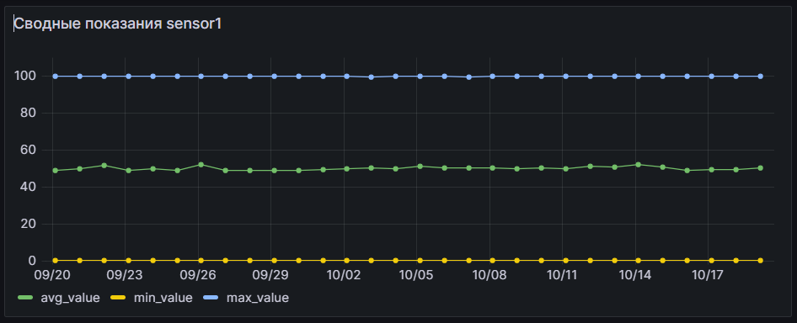
Что получилось
Система представляет собой 4 контейнера разворачиваемые посредством Docker Compose.
Хранилище содержит пример организации сырых данных, а так же посуточный отчет по конкретному датчику – минимальное, максимальное и средние значения. Отчет дополняется данными автоматически раз в минуту (для наглядности и отладки).
Система визуализации отображает сводный график трех агрегатов.
Данный график основан на случайных значениях,
поэтому усредненные показания мало отличаются.

Slide 9
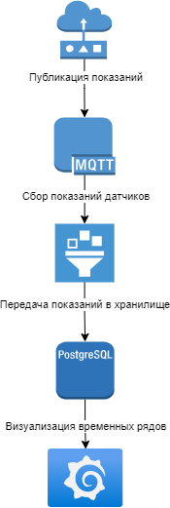
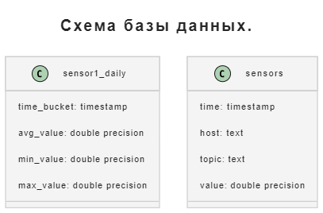
Схемы (архитектура, БД)

Slide 10
Выводы и планы по развитию
1. | Для масштабирования возможно добавлениеTimescaleDB
2.
3.
Запланируйте пару минут на рефлексию в конце защиты проекта и расскажите о планах по развитию

Slide 11
Спасибо за внимание!

Slide 12
Инструкции для работы
с презентацией

Slide 13






































Слайд с иллюстрациями
Используйте иллюстрации. Они облегчают восприятие материала
Работа с данными
Интернет/Сети
Люди

Slide 14








































Слайд с иллюстрациями
Обучение, исследование
Компьютерные игры
Технологии

Slide 15














































Слайд с иллюстрациями
Коммуникации
Разное
Флажки/Метки
Коммуникации

Slide 16
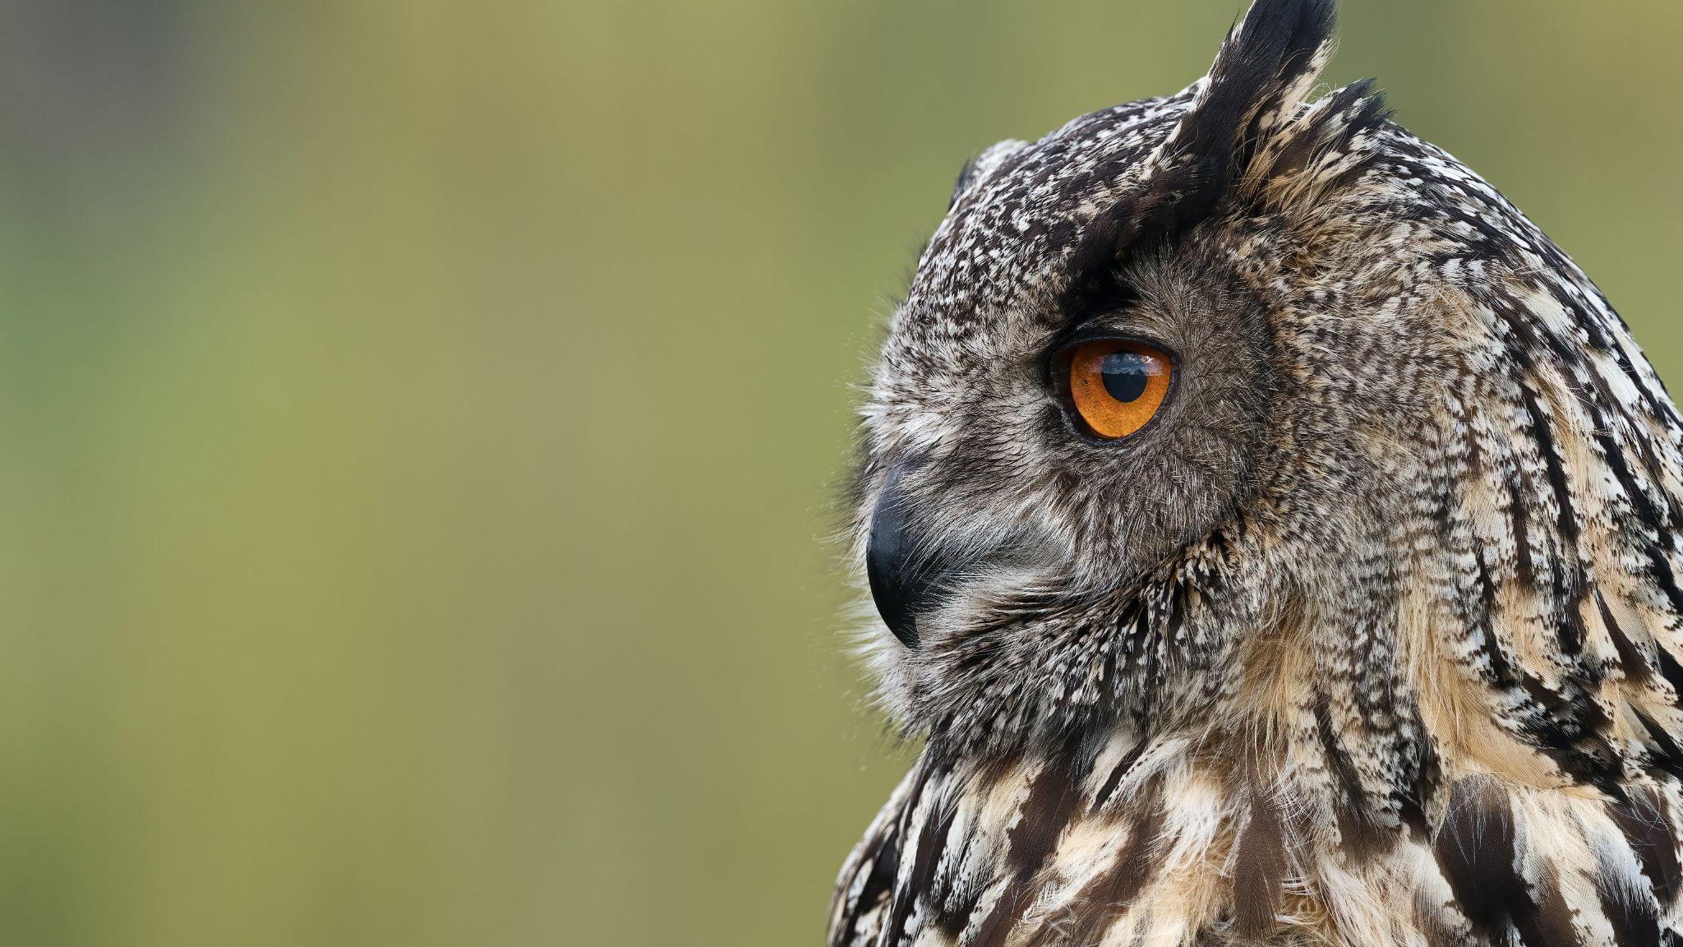
Чтобы добавить картинку на весь
слайд (так органичнее и эффектнее), используйте этот мастер-слайд

Slide 17
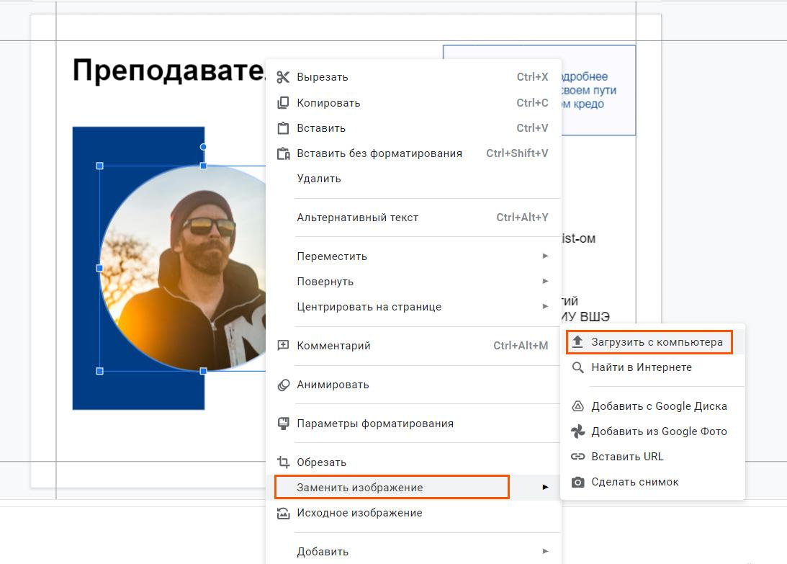
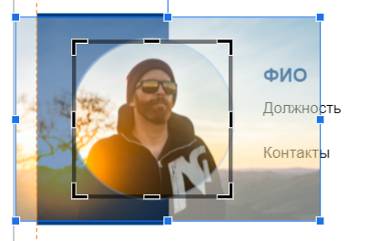
Как быстро заменить картинку
Кликните правой кнопкой
мыши на изображение
Перейдите в пункт «заменить изображение», далее выберите
нужный вариант загрузки
Двойным щелчком по картинке вы сможете настроить нужный размер
и положение изображения

Slide 18
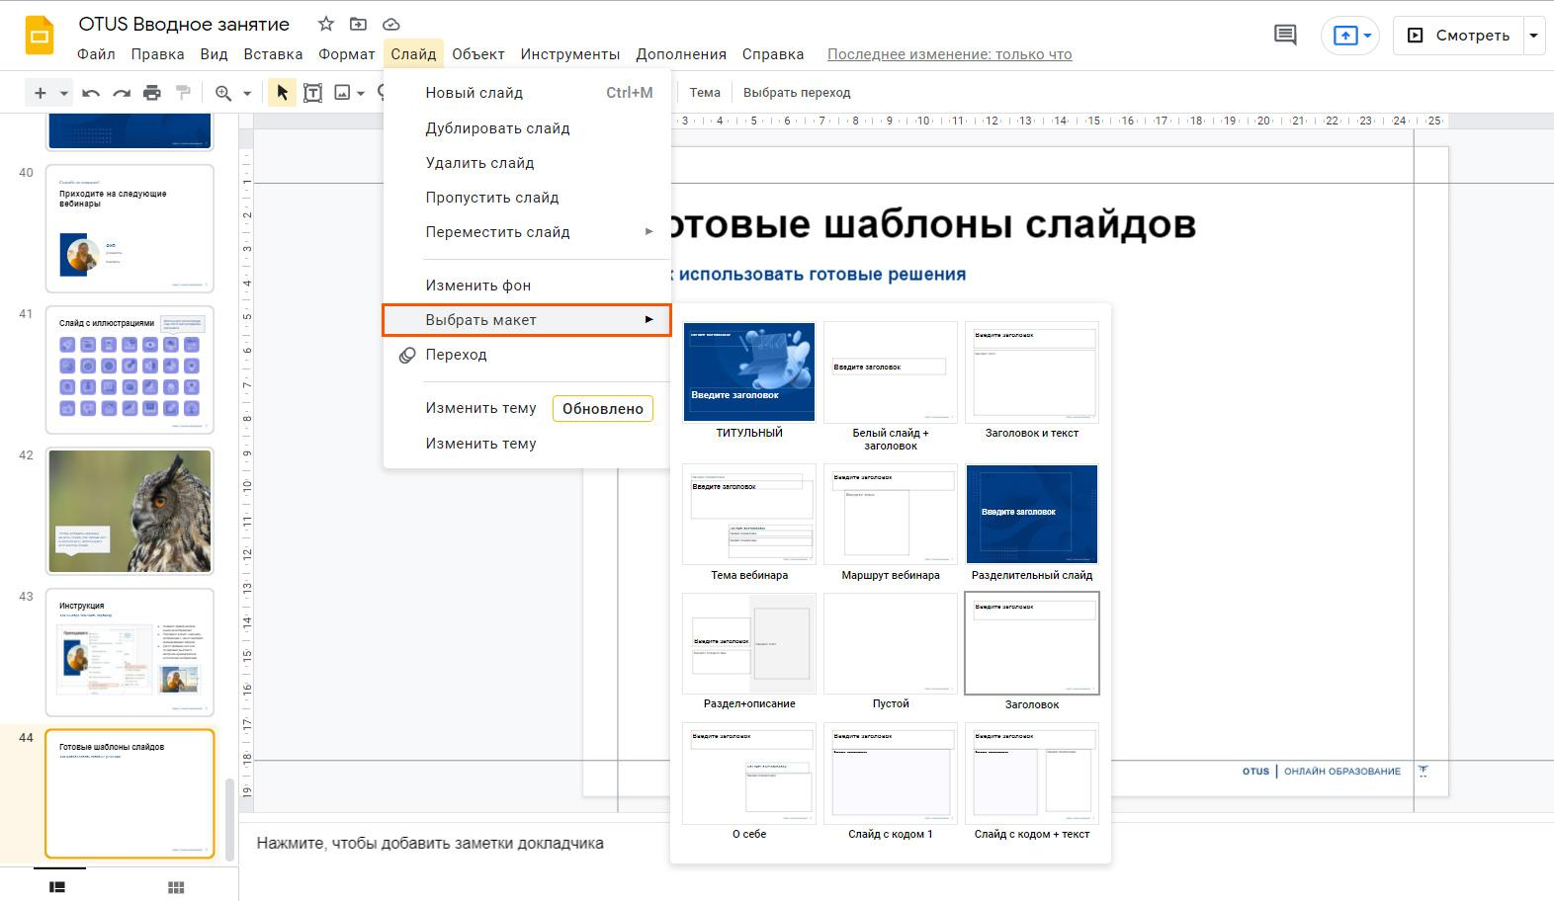
Шаблоны слайдов
Чтобы использовать готовые решения слайдов, нужно перейти
в пункт меню «Слайд»,
далее в выпадающем списке найти подпункт «Выбрать макет».

